Slide 1

La plateforme de gestion scolaire
Administration, enseignants, élèves : toute la vie de l'établissement dans un seul outil.
Présentation des fonctionnalités
Proposition à destination des établissements scolaires • Octobre 2026
Notes:
Bienvenue. Cette présentation montre, écran par écran, ce que BlaiseConnect apporte à un établissement : l'administration, les enseignants et les élèves.

Slide 2
LE CONSTAT
Pourquoi BlaiseConnect ?
Aujourd'hui, dans beaucoup d'écoles
Avec BlaiseConnect
Notes dispersées dans des cahiers et des fichiers Excel
Emplois du temps refaits à la main, avec des conflits de salles ou d'enseignants
Bulletins longs à produire, à calculer et à contrôler
Absences et justificatifs difficiles à suivre
Informations réparties entre plusieurs personnes, sans vue d'ensemble
Une seule plateforme, accessible depuis un navigateur ou un téléphone
Chaque personne voit uniquement ce qui la concerne
Moyennes et bulletins calculés automatiquement
Emplois du temps générés sans chevauchement
Un tableau de bord pour piloter l'établissement en un coup d'œil
BlaiseConnect • Présentation des fonctionnalités
2
Notes:
Rappeler les difficultés quotidiennes d'une école, puis la réponse : un outil unique, simple, accessible partout, où chacun a son espace.

Slide 3
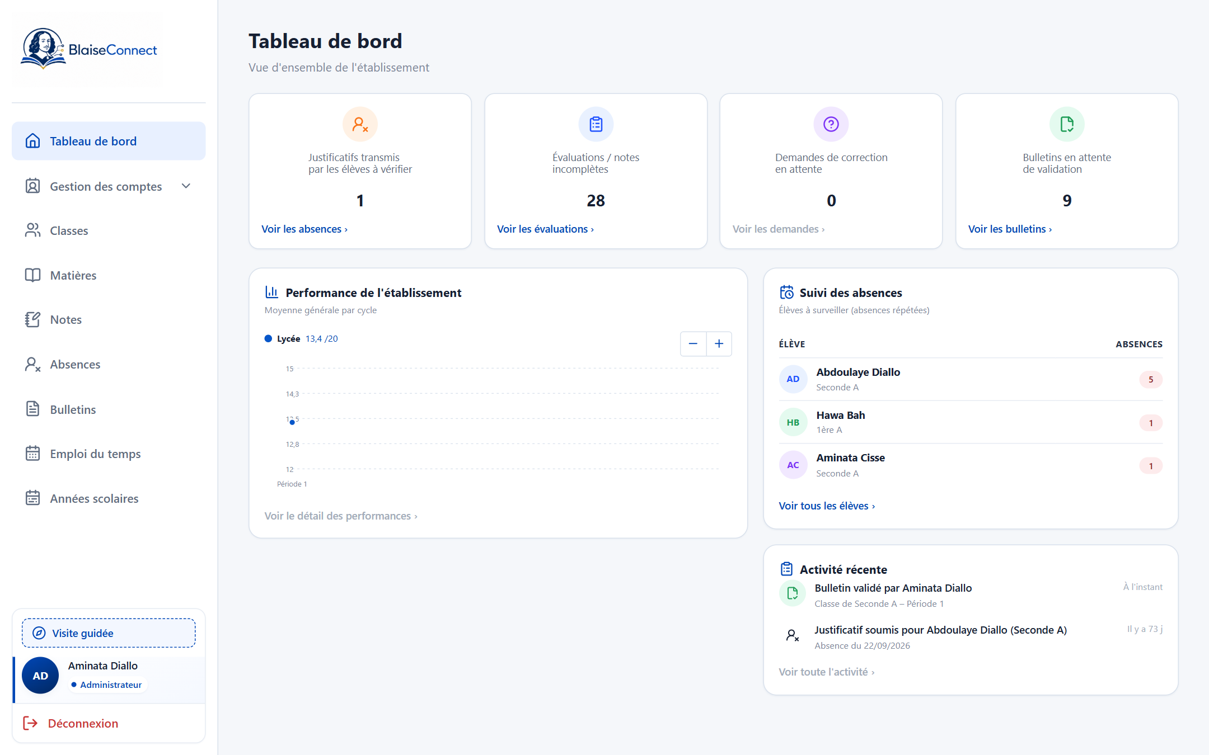
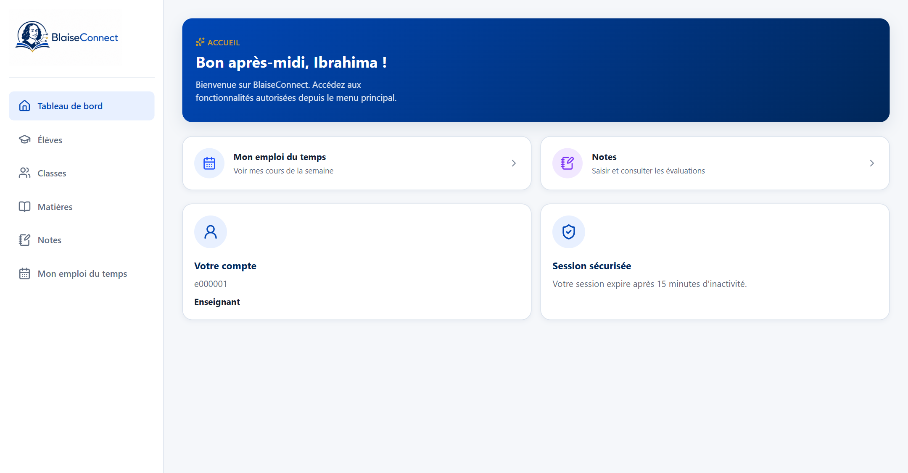
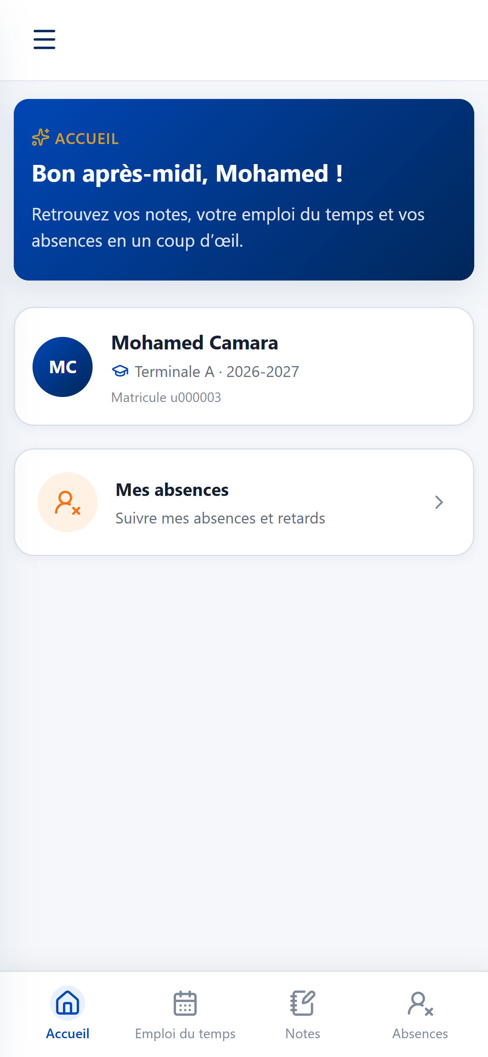
VUE D'ENSEMBLE
Une plateforme, trois espaces
Administration
Enseignants
Élèves
Comptes, classes, matières
Emplois du temps
Notes, absences, bulletins
Années scolaires et périodes
Emploi du temps personnel
Évaluations et saisie des notes
Demandes de correction
Suivi de leurs classes
Notes et moyennes
Emploi du temps de la semaine
Absences et justificatifs
Conçu pour le téléphone
BlaiseConnect • Présentation des fonctionnalités
3
Notes:
Trois espaces, un seul compte par personne. L'administration pilote, les enseignants saisissent, les élèves consultent.

Slide 4
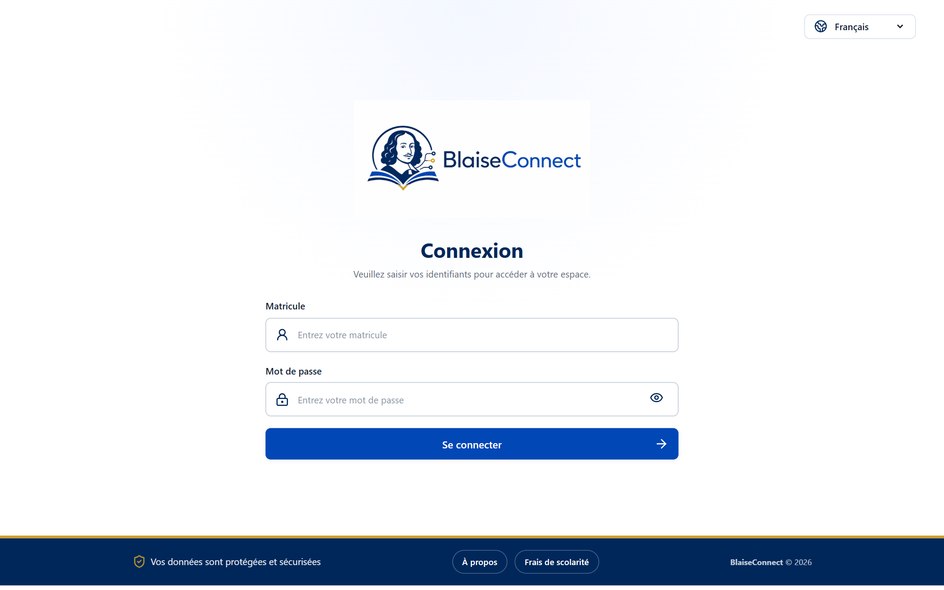
ACCÈS
Une connexion simple et sécurisée
Matricule personnel et mot de passe pour chaque utilisateur.
Mots de passe protégés : jamais stockés en clair (hachage argon2id).
Verrouillage temporaire après plusieurs échecs de connexion.
Session fermée automatiquement après 15 minutes d'inactivité.
Droits d'accès par rôle : administrateur, enseignant ou élève.
BlaiseConnect • Présentation des fonctionnalités
4
Notes:
L'accès se fait avec un matricule personnel. Les mots de passe sont hachés, les comptes se verrouillent après des échecs répétés, et la session expire après 15 minutes d'inactivité.

Slide 5
ADMINISTRATION
Un tableau de bord pour piloter
Quatre indicateurs d'action : justificatifs à vérifier, évaluations incomplètes, demandes de correction, bulletins à valider.
Performance de l'établissement par cycle, période après période.
Suivi des absences : élèves à surveiller en cas d'absences répétées.
Activité récente pour savoir ce qui vient de se passer.
Accès direct à chaque sujet en un clic.
BlaiseConnect • Présentation des fonctionnalités
5
Notes:
Dès la connexion, la direction voit ce qui demande son attention. Chaque carte renvoie directement vers la page concernée.

Slide 6
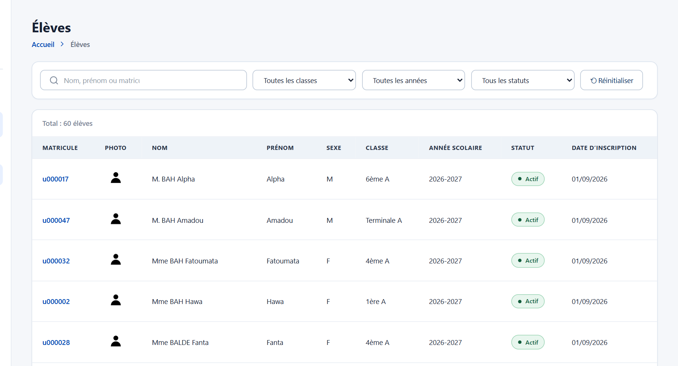
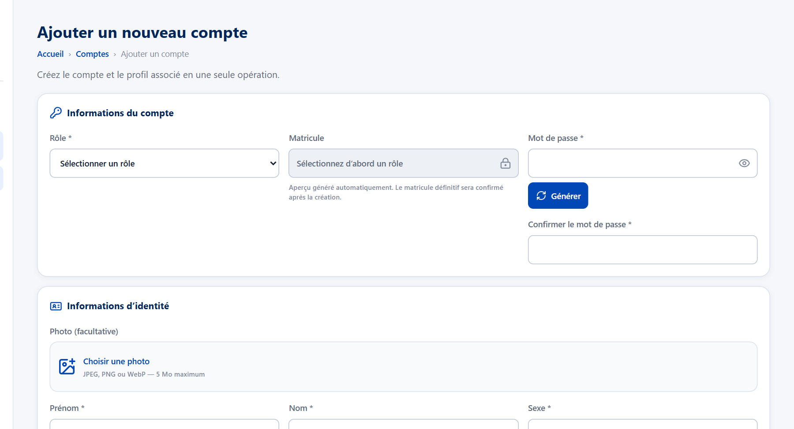
ADMINISTRATION
Gestion des comptes et des élèves
Création en une seule opération : compte et dossier de la personne.
Matricule généré automatiquement, photo et identité.
Rôles distincts : élèves, enseignants, administrateurs.
Recherche et filtres par classe, année ou statut.
Comptes actifs, désactivés ou archivés : l'historique n'est jamais perdu.
Un compte = un rôle, avec les droits qui vont avec.
Liste des élèves, avec recherche et filtres
Création d'un compte et de son profil
BlaiseConnect • Présentation des fonctionnalités
6
Notes:
On crée une personne et son compte en une seule étape. La liste des élèves se filtre par classe, année ou statut. Les comptes archivés conservent leur historique.

Slide 7
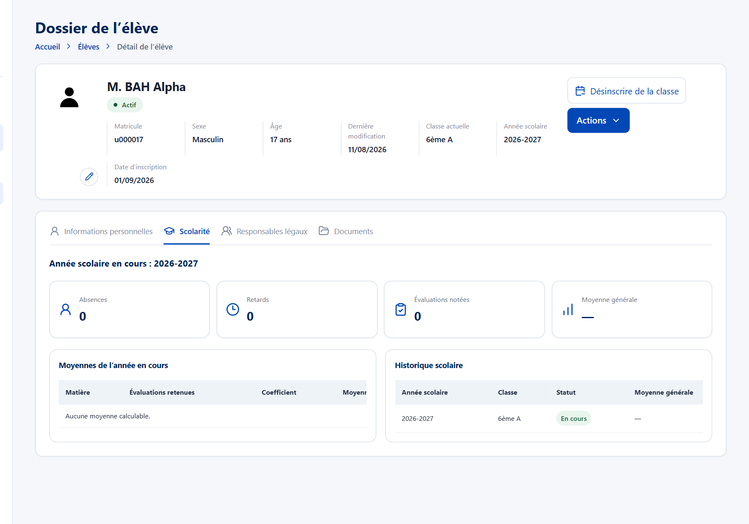
ADMINISTRATION
Le dossier complet de l'élève
Informations personnelles et coordonnées.
Scolarité : absences, retards, évaluations notées, moyenne.
Historique des classes et inscription ou désinscription d'une classe.
Responsables légaux rattachés à l'élève, avec contact d'urgence.
Documents liés au dossier.
BlaiseConnect • Présentation des fonctionnalités
7
Notes:
Chaque élève a un dossier unique. L'onglet Scolarité résume ses absences, ses évaluations et sa moyenne de l'année en cours.

Slide 8
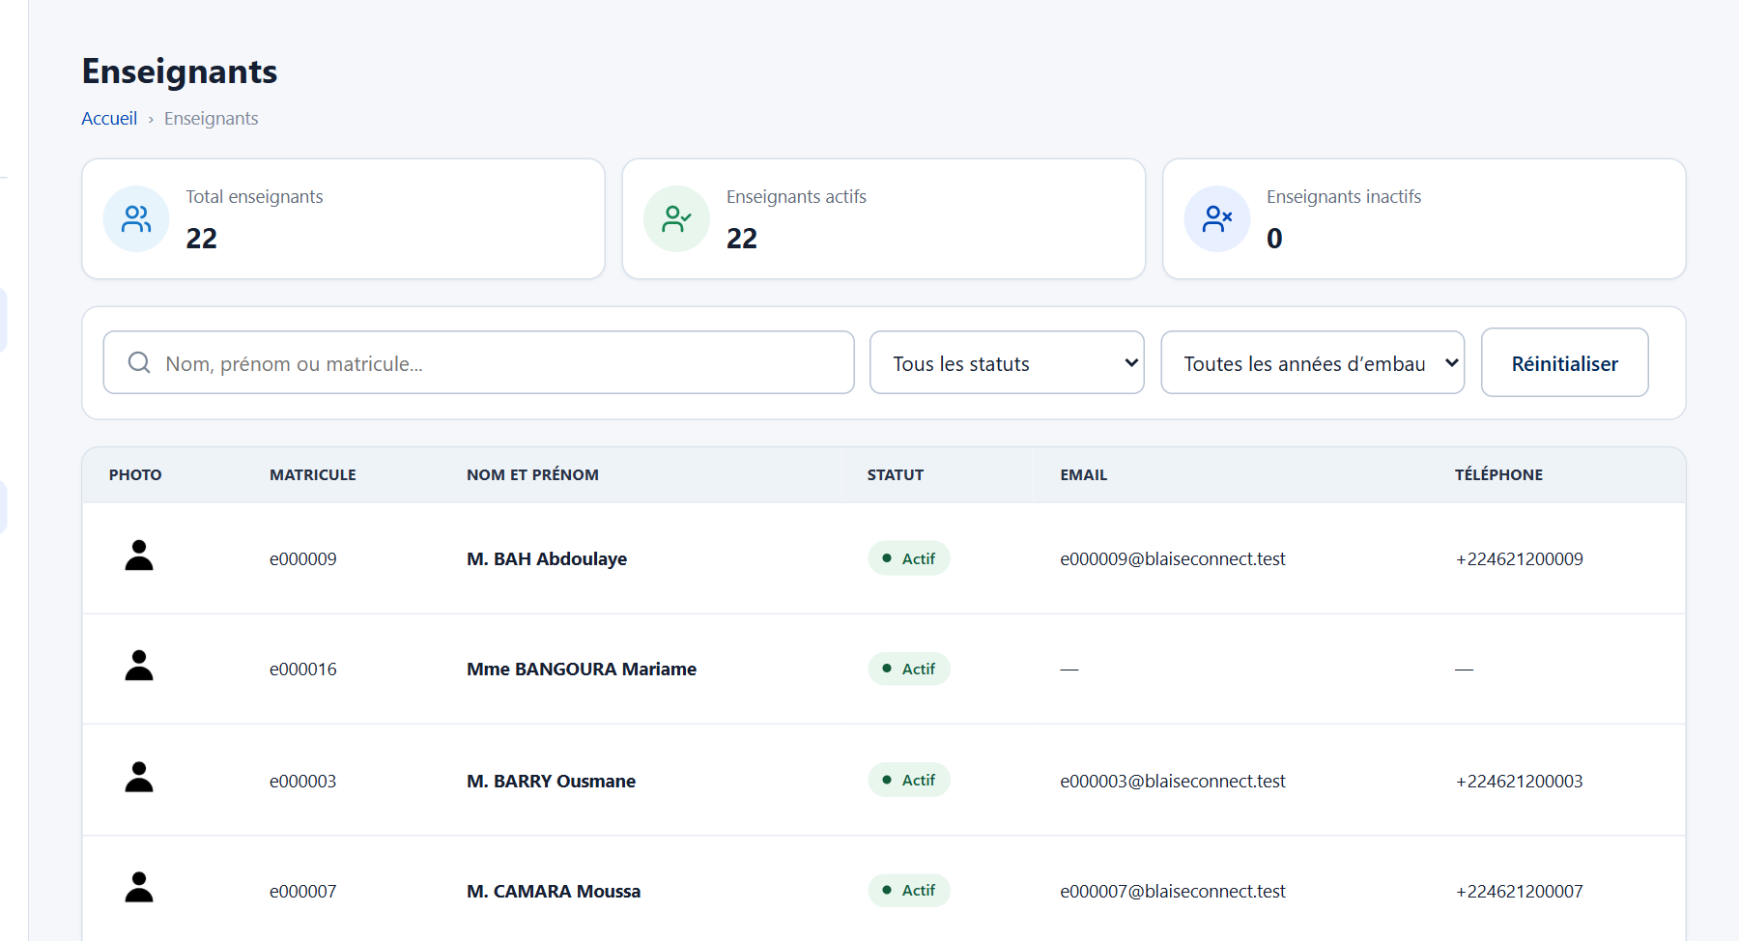
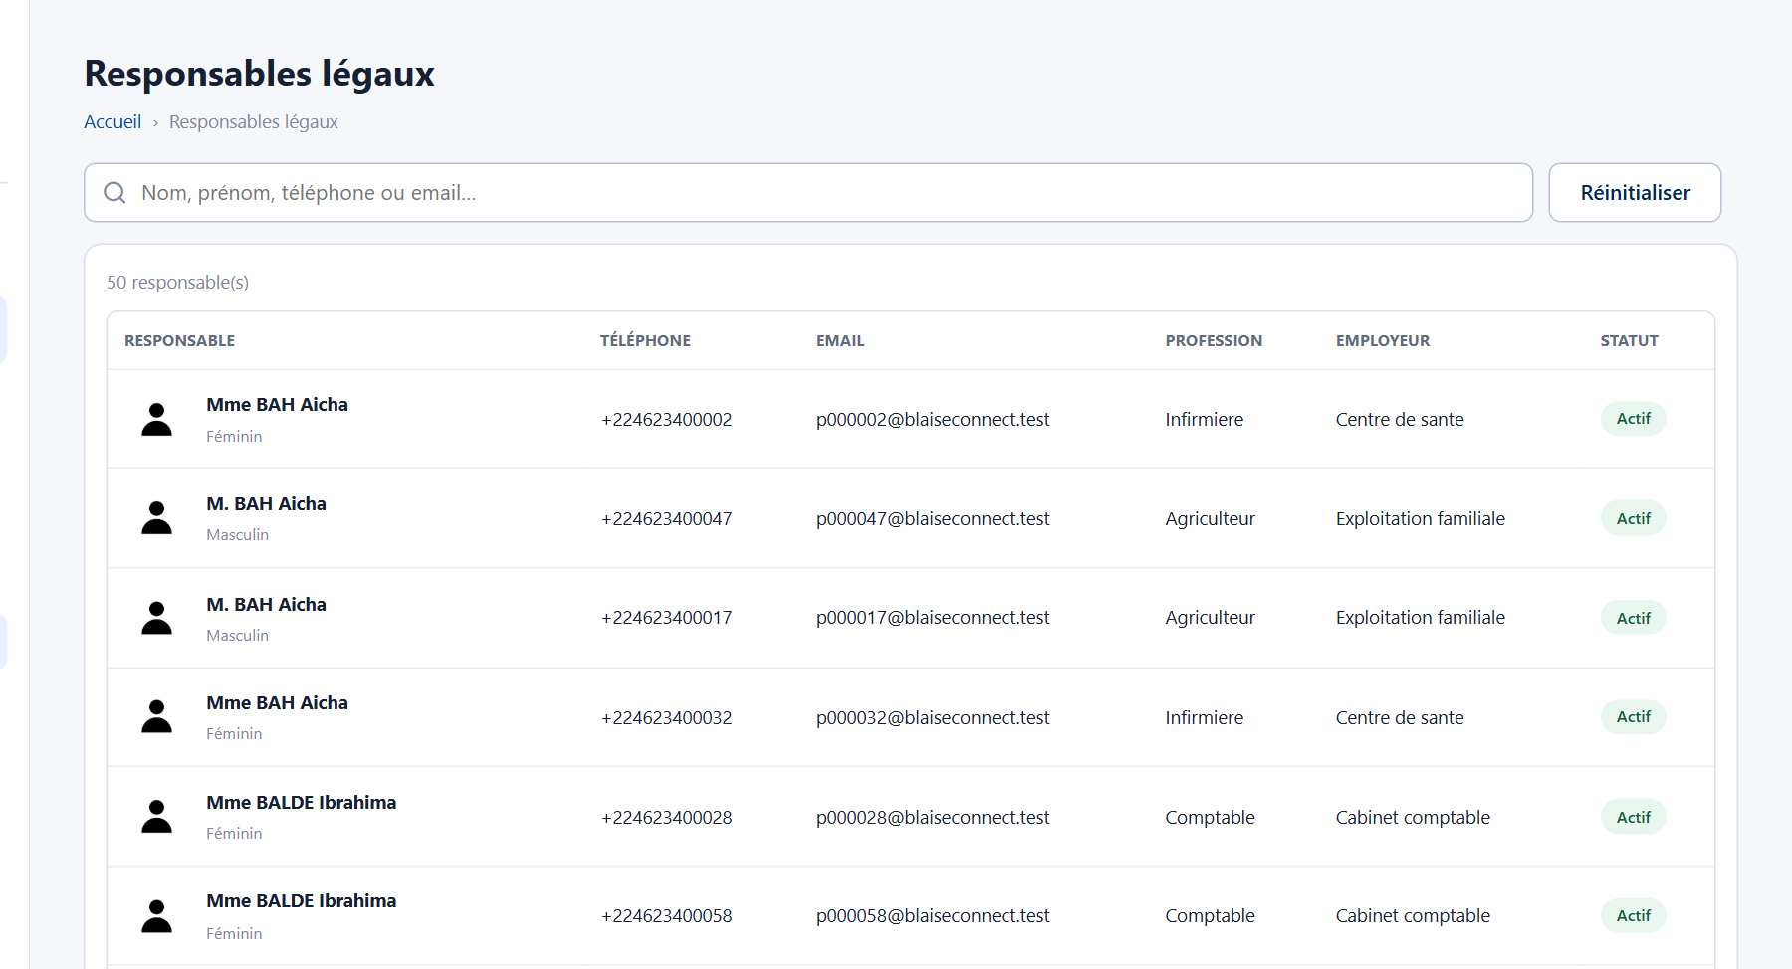
ADMINISTRATION
Enseignants et responsables légaux
Enseignants : comptes, statut, matières et classes affectées.
Remplacement en cours d'année : le nouveau titulaire reprend l'emploi du temps et peut consulter les notes déjà saisies.
Responsables légaux : coordonnées, profession, lien avec chaque élève.
Un responsable peut suivre plusieurs enfants, un enfant peut avoir plusieurs responsables.
Liste des enseignants
Responsables légaux
BlaiseConnect • Présentation des fonctionnalités
8
Notes:
Les enseignants sont affectés à des matières dans des classes. En cas de remplacement, l'emploi du temps est transféré automatiquement. Les responsables légaux sont rattachés aux élèves.

Slide 9
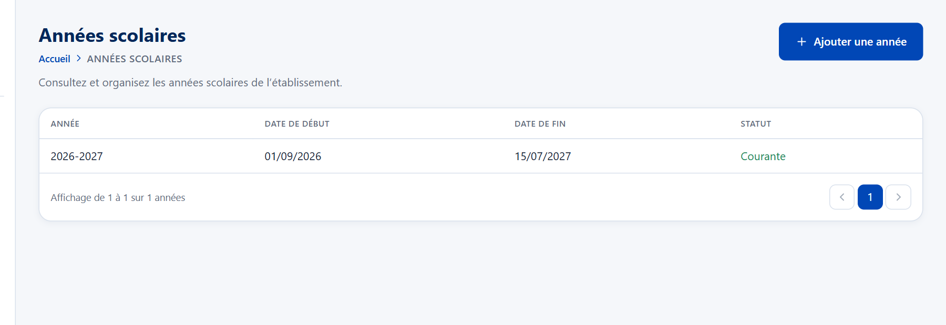
ADMINISTRATION
Années scolaires et périodes
Une année courante à la fois, avec ses dates de début et de fin.
Périodes de bulletin libres : mois, trimestres ou semestres, au choix de l'école.
Clôture de l'année : inscriptions terminées, historique conservé.
Suppression d'une année non clôturée possible avec une confirmation renforcée.
BlaiseConnect • Présentation des fonctionnalités
9
Notes:
L'année scolaire est le cadre de tout le reste. Les périodes servent à construire les bulletins. À la clôture, rien n'est effacé : l'historique est conservé.

Slide 10
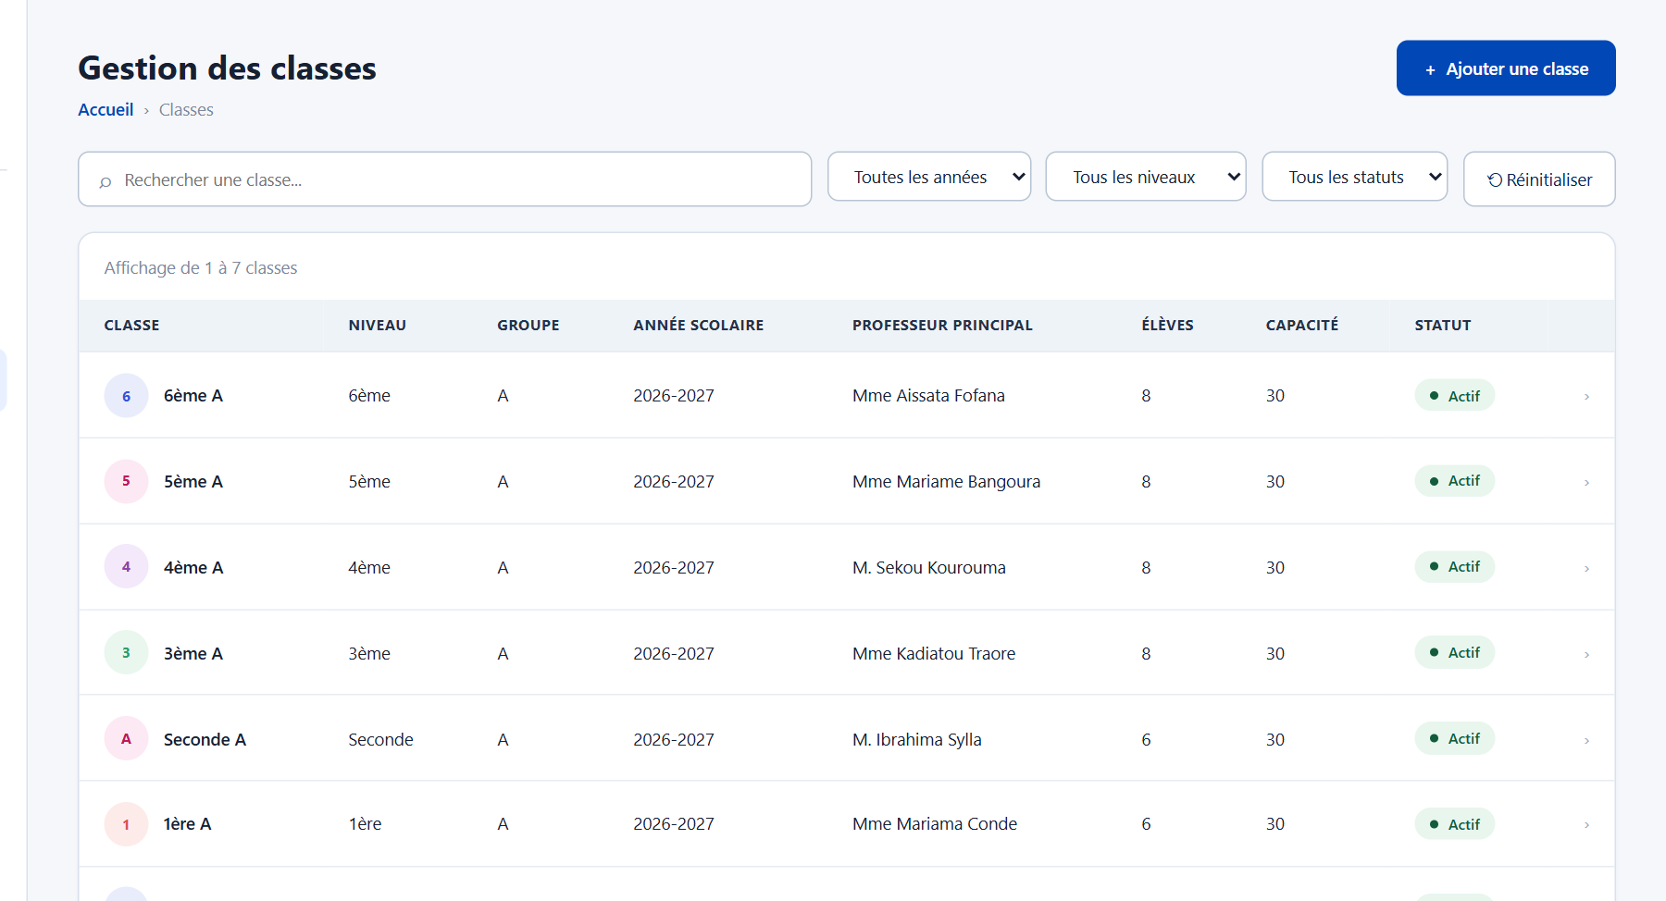
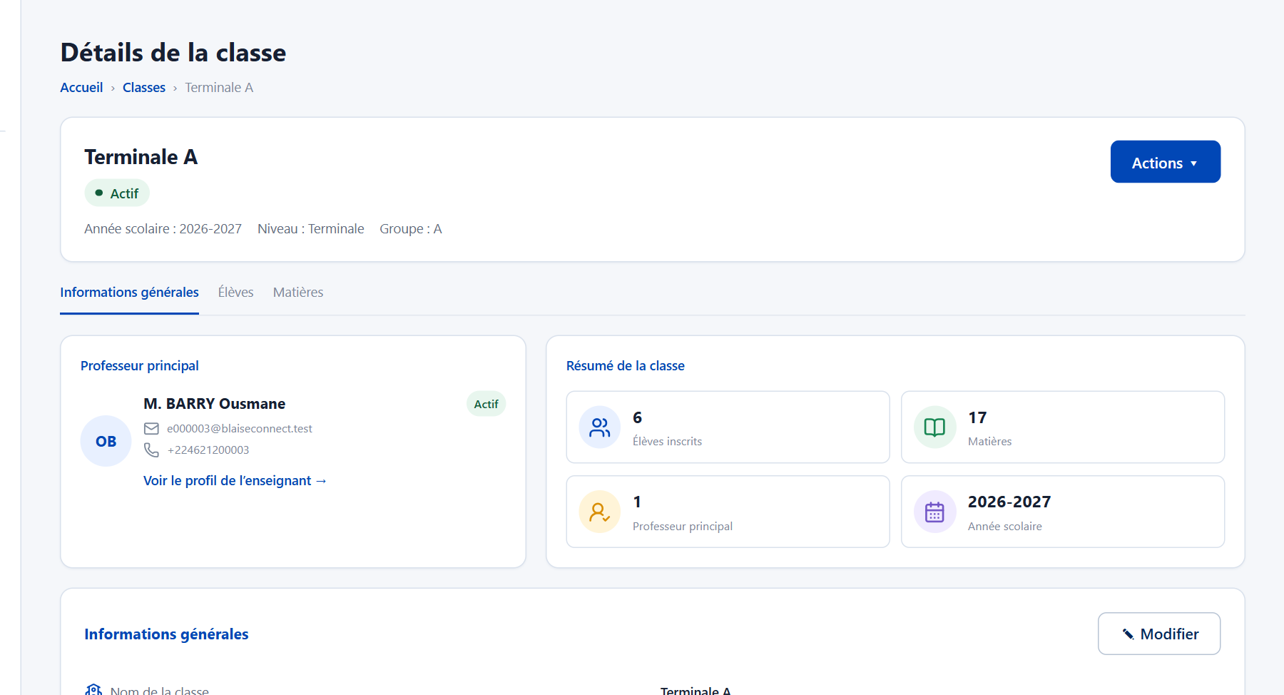
ADMINISTRATION
Classes et effectifs
Création des classes par niveau et par groupe, avec une capacité.
Professeur principal obligatoire pour chaque classe.
Fiche de classe : élèves inscrits, matières, enseignants, résumé.
Matières de la classe avec leur coefficient et leur enseignant.
Liste des classes
Fiche d'une classe
BlaiseConnect • Présentation des fonctionnalités
10
Notes:
Chaque classe appartient à une année. Sa fiche rassemble l'effectif, les matières et les enseignants.

Slide 11
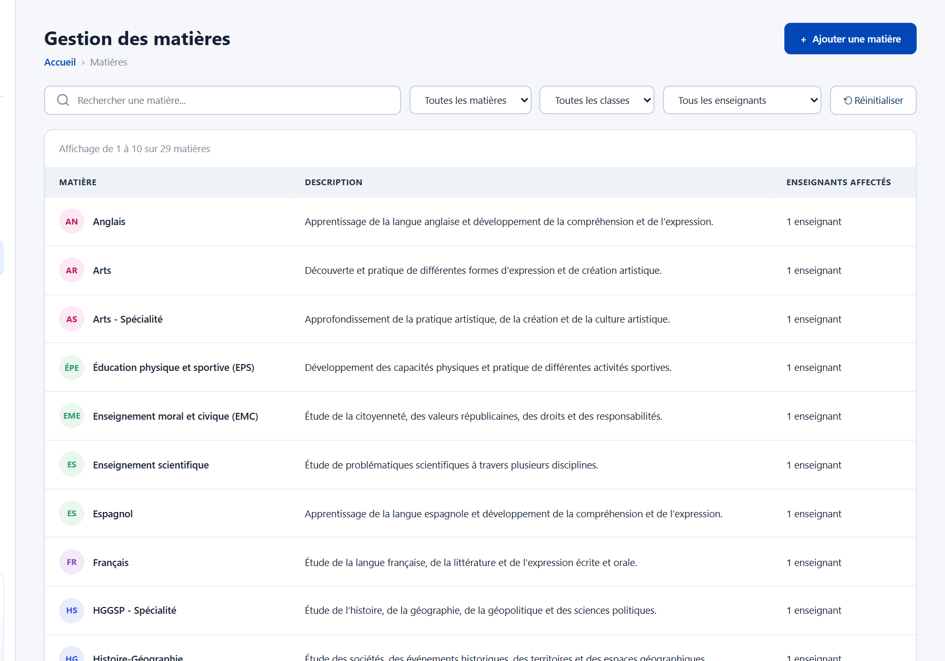
ADMINISTRATION
Matières et enseignants affectés
Catalogue des matières de l'établissement, avec leur description.
Enseignants affectés visibles pour chaque matière.
Coefficients par classe pour la moyenne générale.
Matières de spécialité pour le lycée.
Une affectation précise autorise l'enseignant à saisir des notes dans sa classe.
BlaiseConnect • Présentation des fonctionnalités
11
Notes:
On définit les matières une fois, puis on les rattache aux classes avec un coefficient. L'affectation d'un enseignant à une matière dans une classe lui ouvre la saisie des notes.

Slide 12
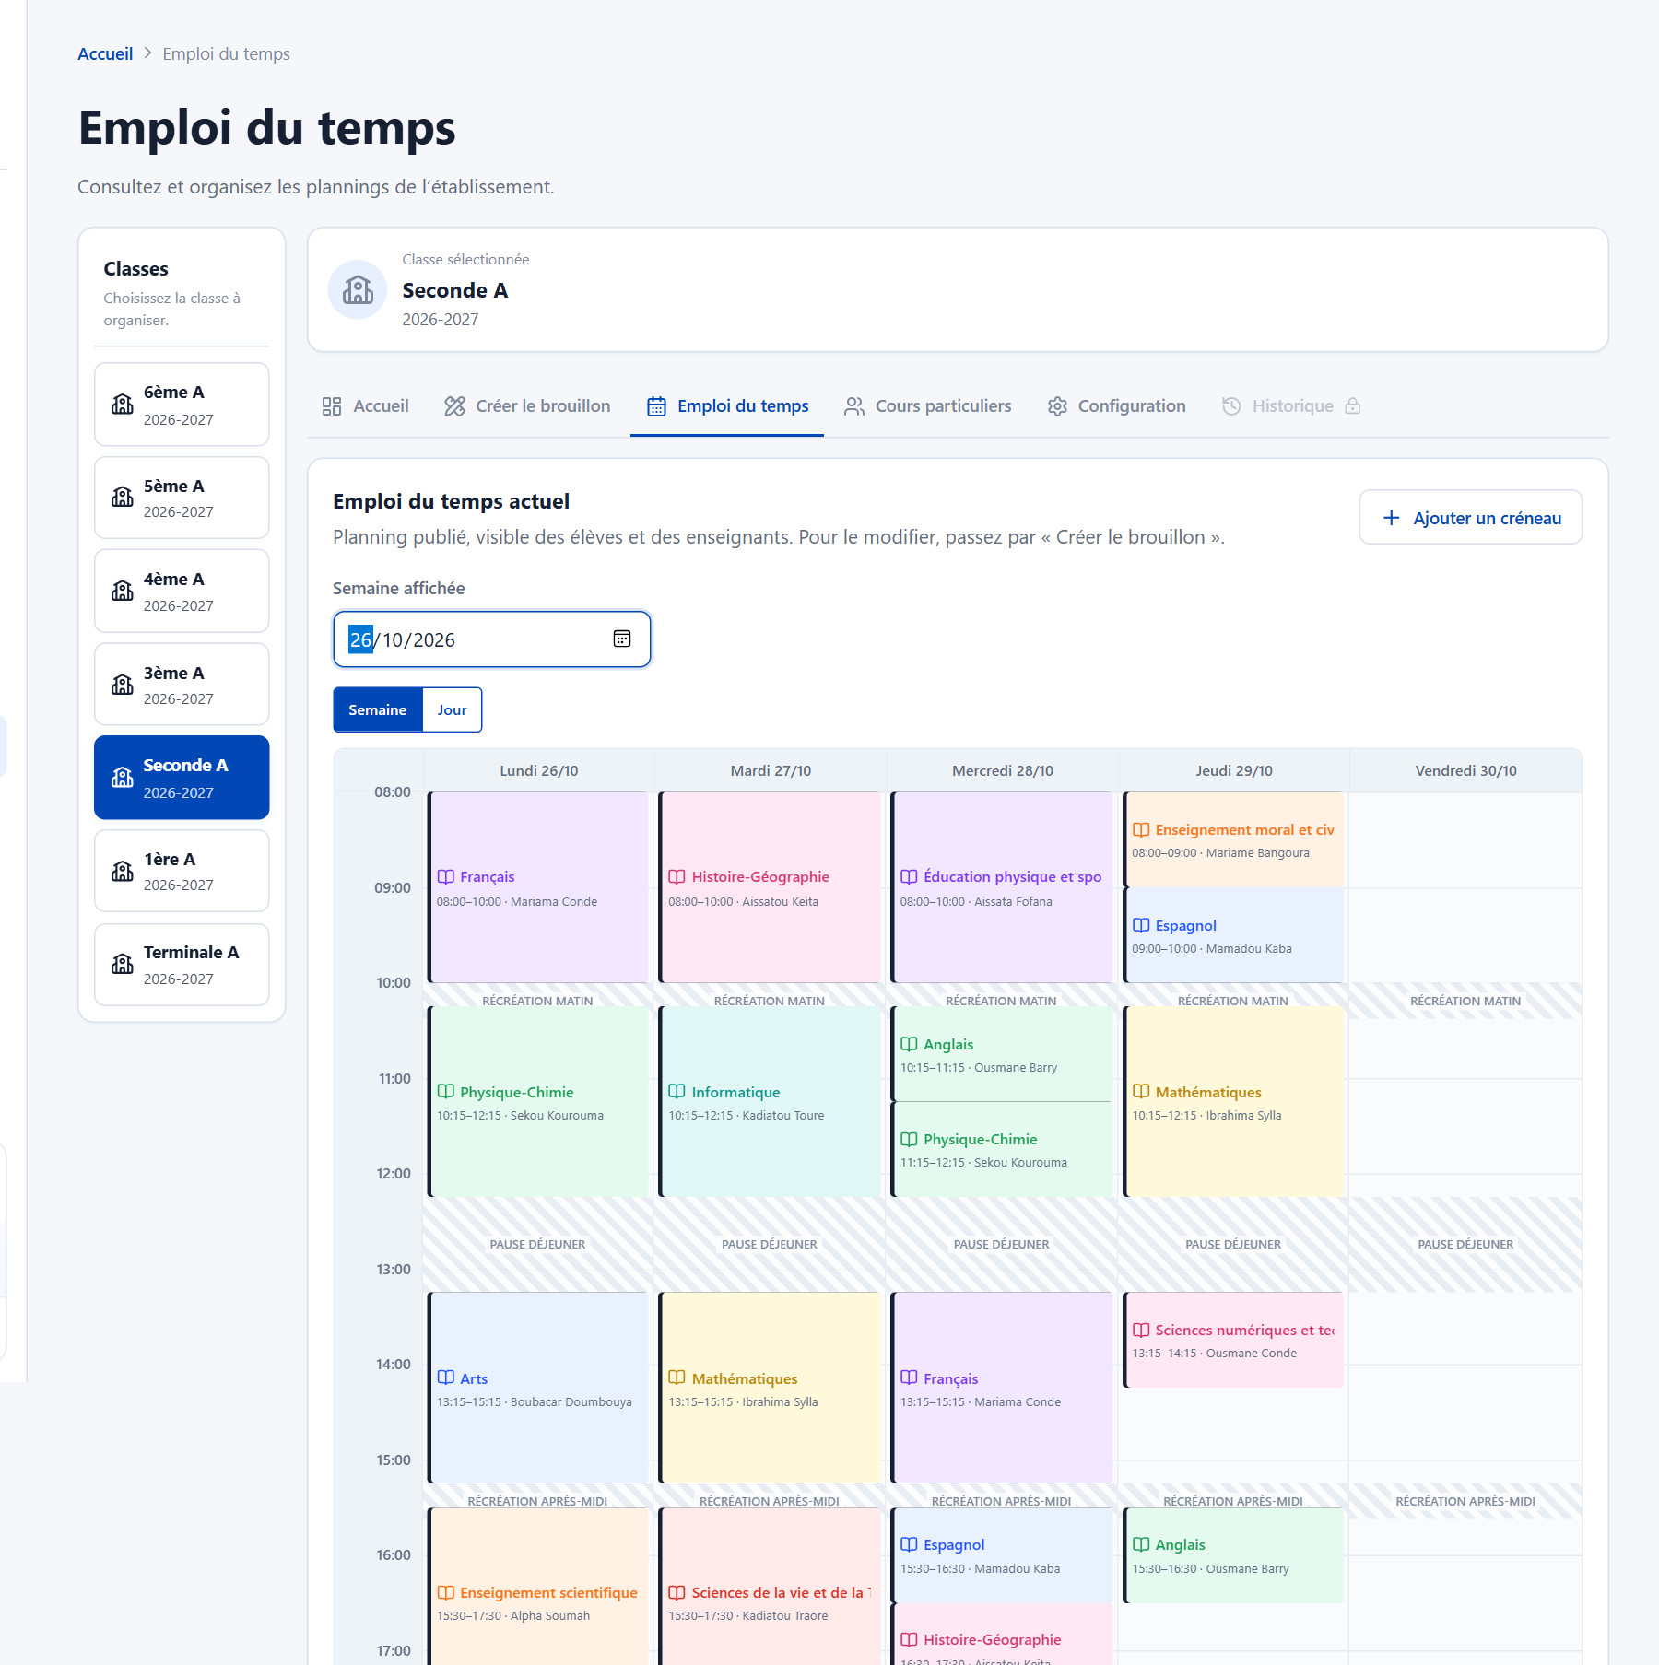
EMPLOI DU TEMPS
L'emploi du temps de chaque classe
Planning hebdomadaire par classe, en vue semaine ou jour.
Dates réelles affichées pour chaque journée.
Récréations et pause déjeuner intégrées à la grille.
Publication : élèves et enseignants voient le planning validé.
Couleurs par matière pour une lecture immédiate.
BlaiseConnect • Présentation des fonctionnalités
12
Notes:
Chaque classe a son planning. Il est publié pour les élèves et les enseignants. Les pauses sont configurables.

Slide 13
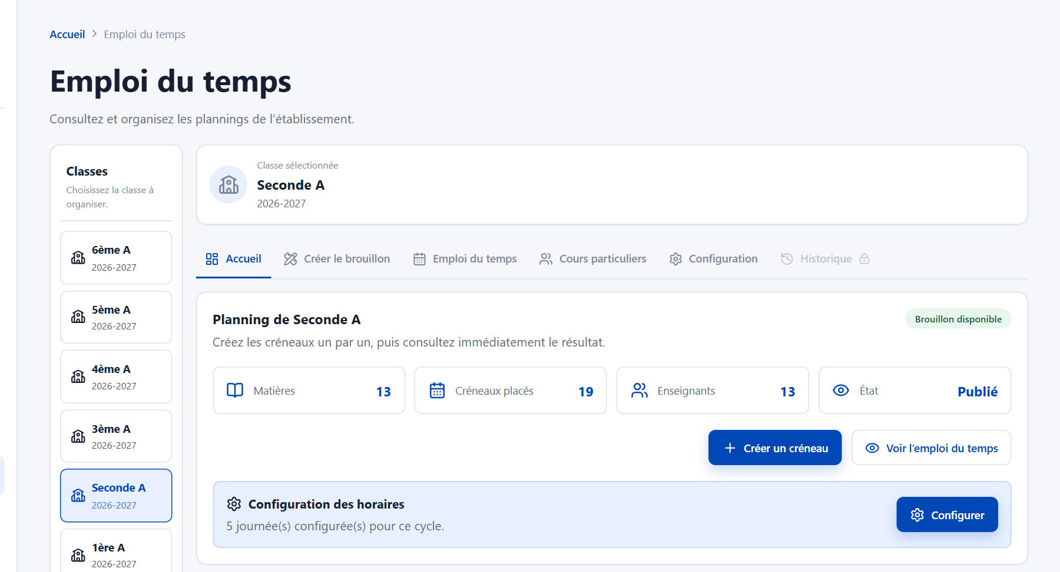
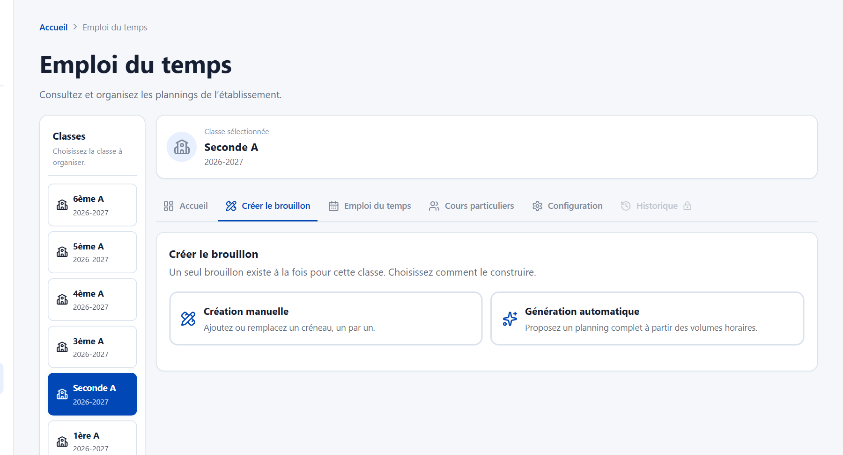
EMPLOI DU TEMPS
Créer le planning : manuel ou automatique
Génération automatique : à partir des volumes horaires de chaque matière, sur une période choisie.
Aucun chevauchement : un enseignant, une salle ou une classe n'est jamais à deux endroits à la fois.
Brouillon avant publication : l'administrateur contrôle puis publie.
Alerte de conflits avant la publication, avec le détail de chaque problème.
Planning publié et indicateurs
Choix du mode de création
BlaiseConnect • Présentation des fonctionnalités
13
Notes:
L'administrateur choisit entre une création manuelle, créneau par créneau, ou une génération automatique. Un seul brouillon existe à la fois. Les conflits sont signalés avant la publication.

Slide 14
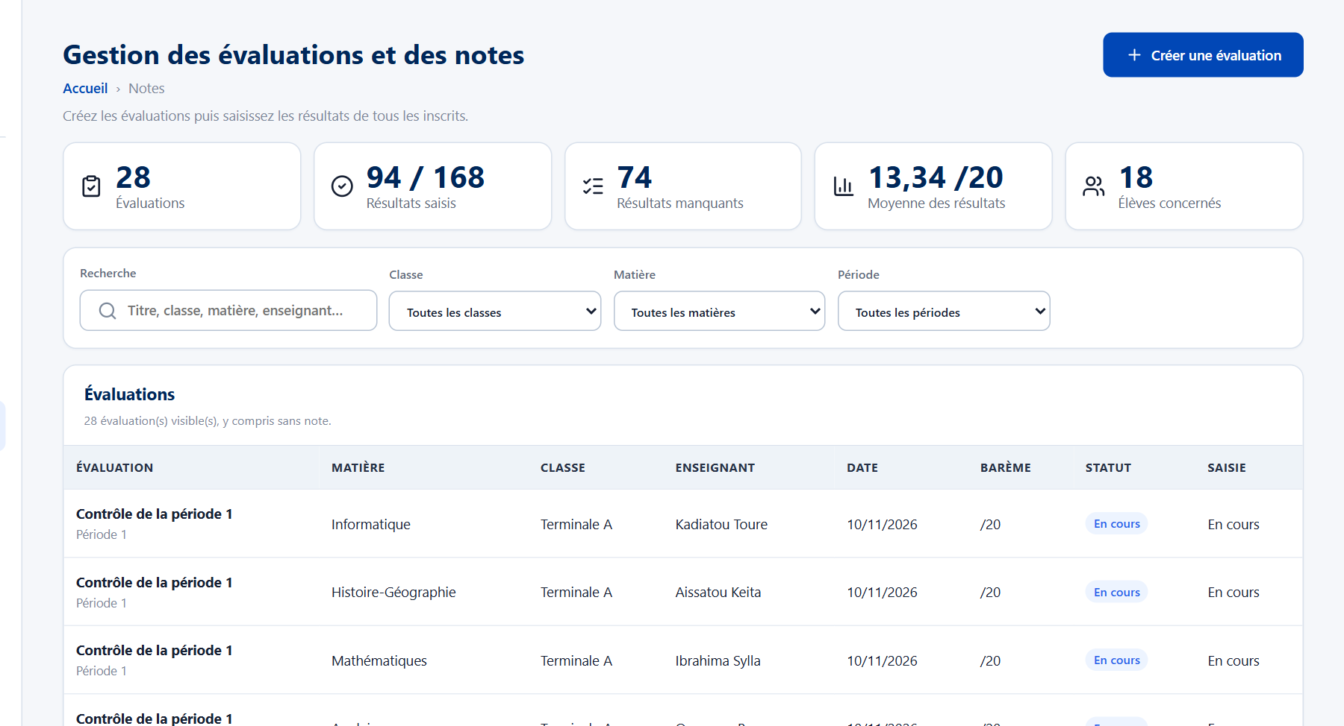
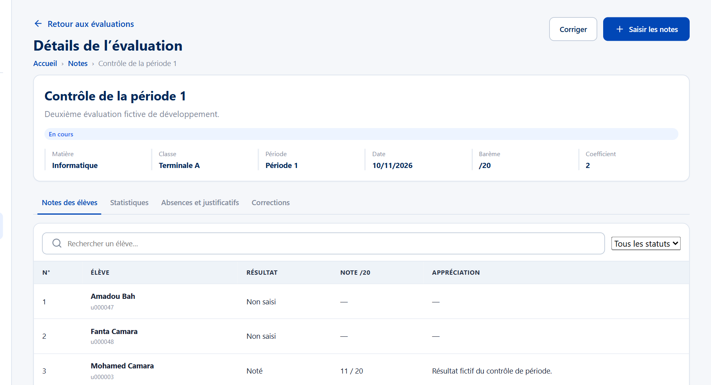
NOTES ET ÉVALUATIONS
Évaluations et saisie des notes
Création d'évaluations : titre, matière, date, barème, coefficient.
Feuille de notes collective : toute la classe sur un seul écran.
Suivi : résultats saisis et manquants.
Absents à une évaluation, avec justification.
Statistiques d'une évaluation : moyenne, meilleure et plus faible note.
Corrections encadrées : demande de l'enseignant, validation de l'administration.
Suivi des évaluations de l'établissement
Feuille de notes d'une évaluation
BlaiseConnect • Présentation des fonctionnalités
14
Notes:
Les enseignants créent leurs évaluations et saisissent les notes sur une feuille collective. Toute correction passe par une demande validée par l'administration, avec traçabilité.

Slide 15
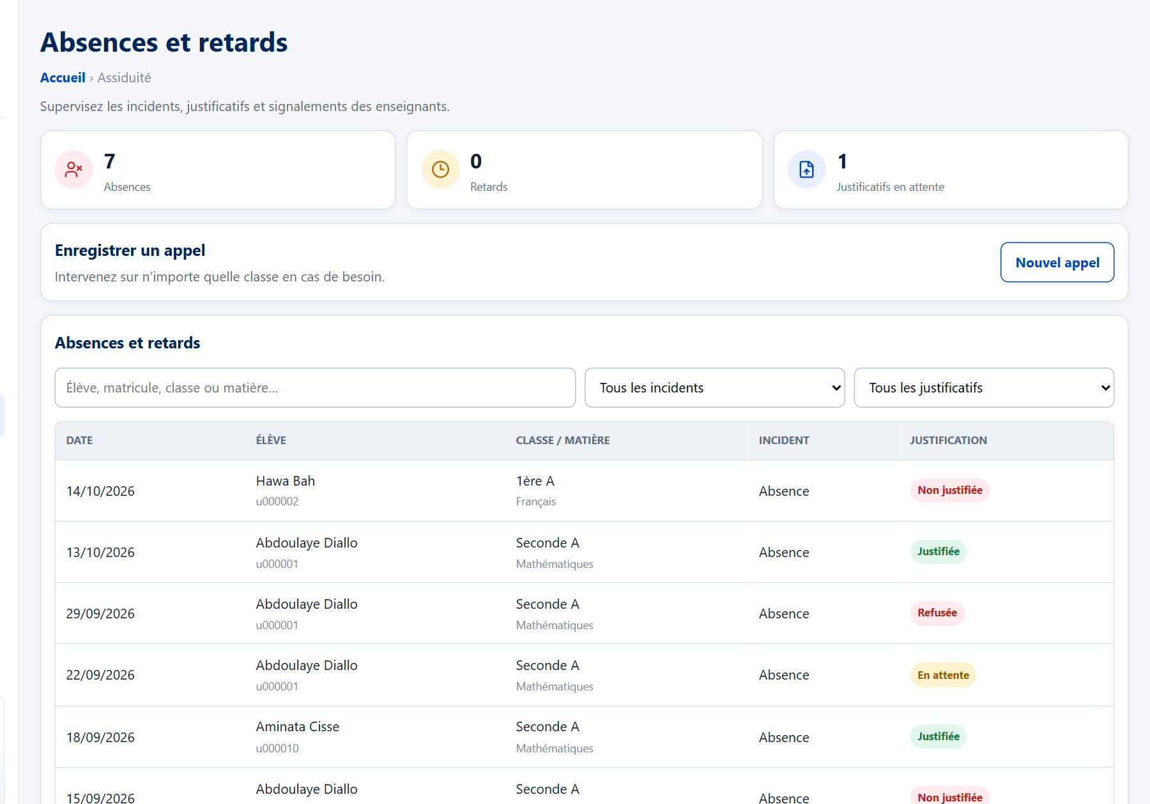
VIE SCOLAIRE
Absences, retards et justificatifs
Appel en cours : l'enseignant signale absences et retards.
Compteurs d'absences, de retards et de justificatifs en attente.
Justificatifs : justifiée, refusée, en attente ou non justifiée.
Suivi de l'assiduité élève par élève.
Corrections traçables avec leur motif.
BlaiseConnect • Présentation des fonctionnalités
15
Notes:
L'appel produit un historique des absences et des retards. Les justificatifs sont traités par l'administration. Chaque correction est conservée avec son motif.

Slide 16
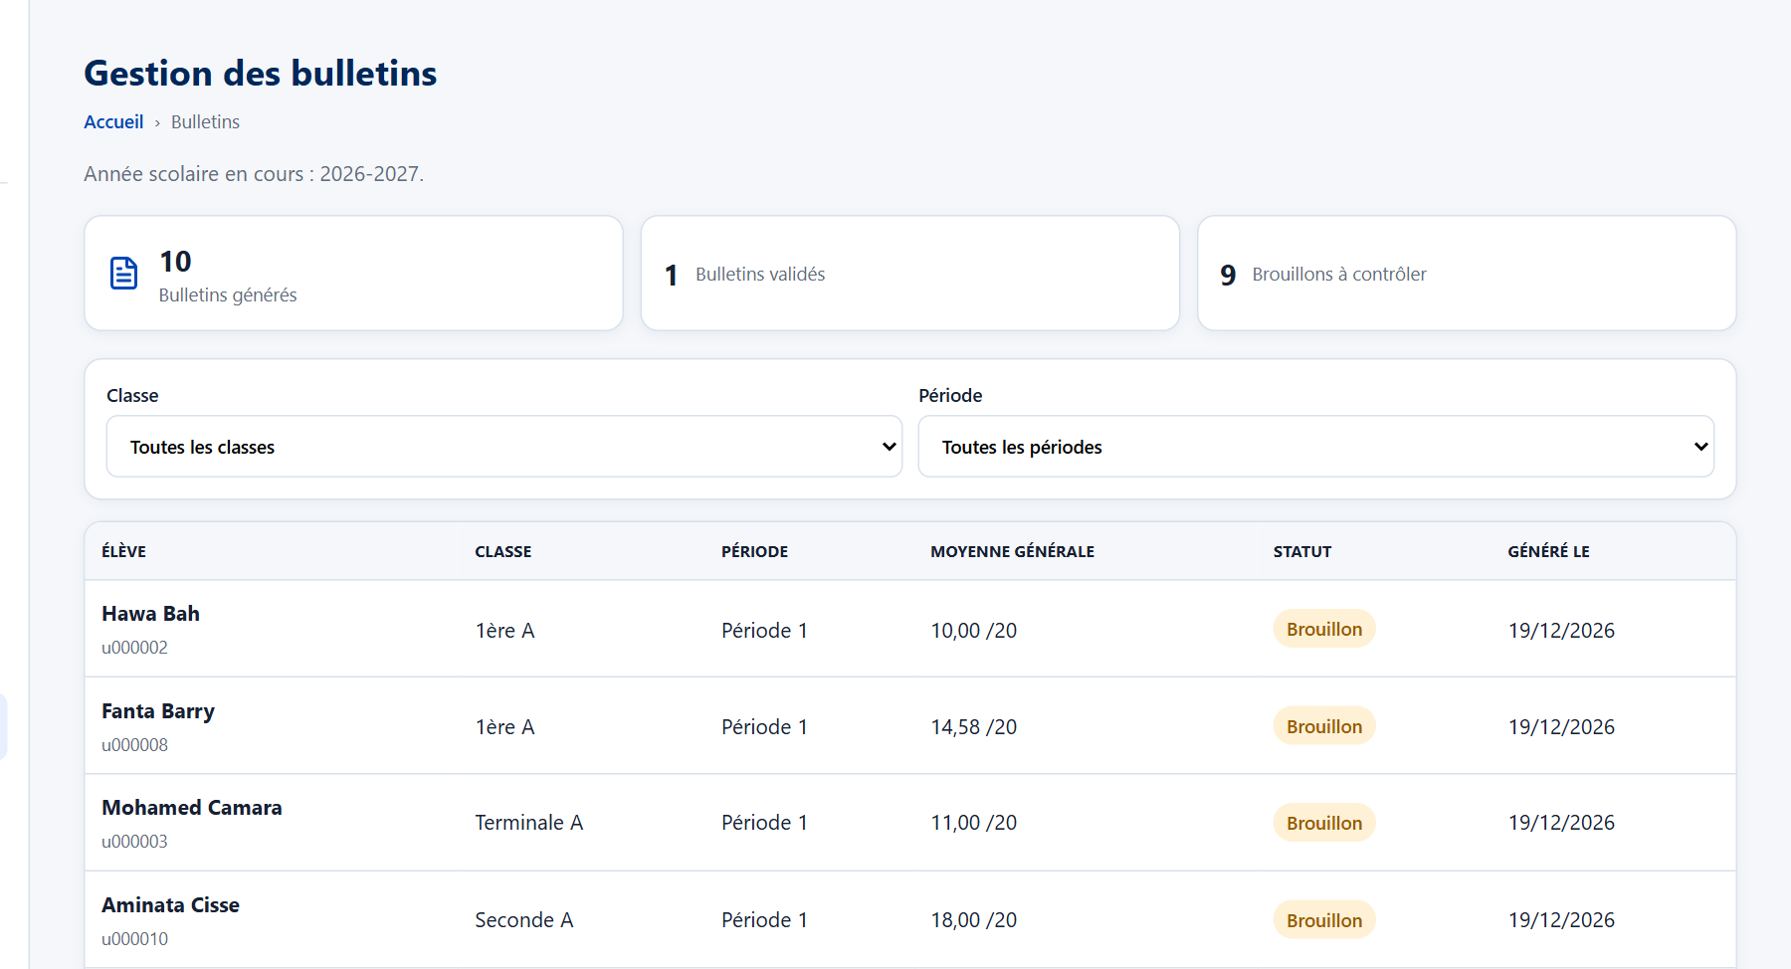
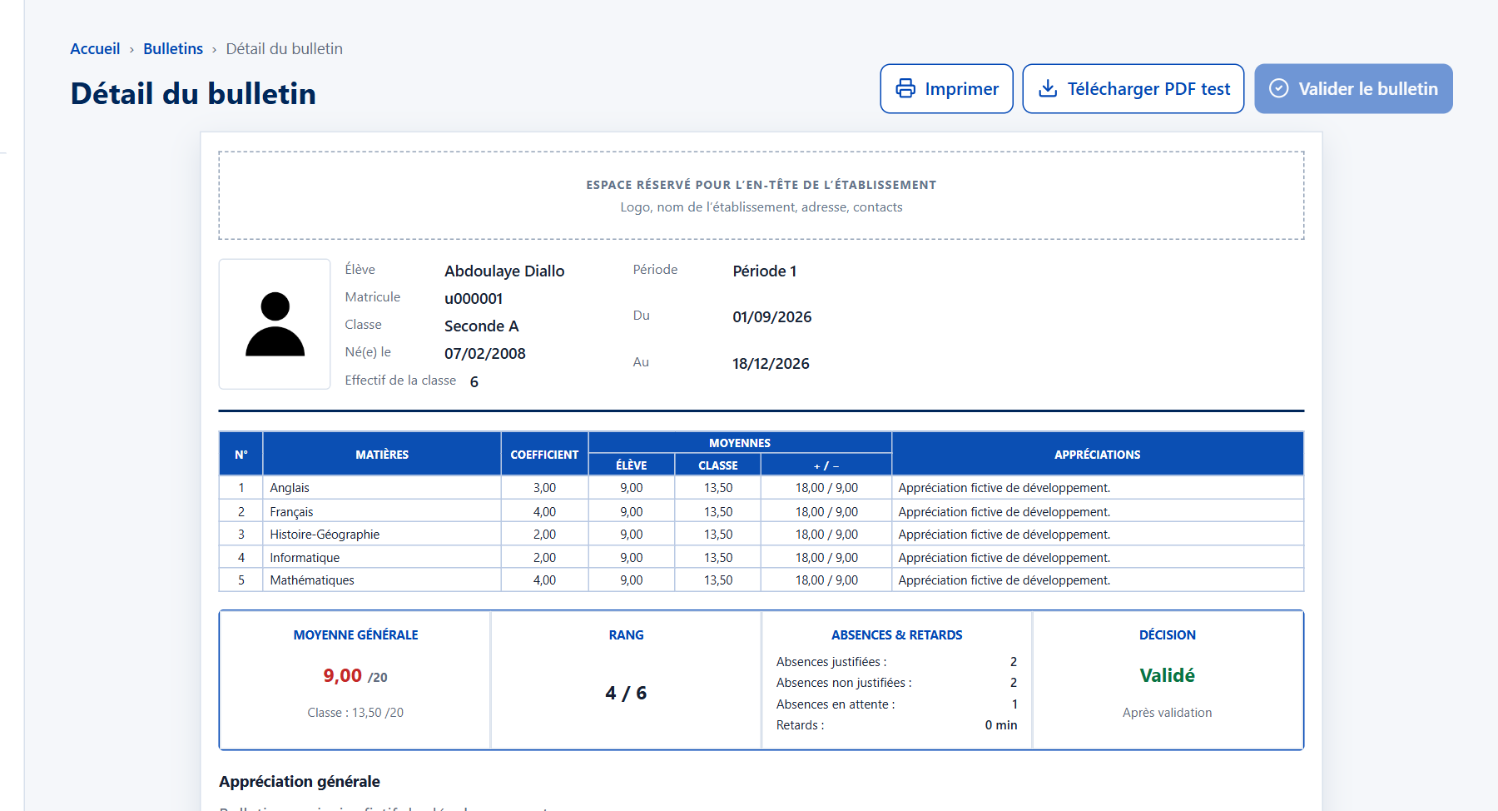
BULLETINS
Des bulletins fiables, de la génération à la validation
Génération à partir des notes de la période choisie.
Moyennes, coefficients et rang calculés automatiquement.
Contrôle puis validation : un bulletin validé n'est plus modifiable.
Impression et export PDF (mise en forme en cours de finalisation).
Suivi des bulletins par classe et période
Détail d'un bulletin
BlaiseConnect • Présentation des fonctionnalités
16
Notes:
Le bulletin est généré depuis les notes. L'administration contrôle, puis valide : un bulletin validé est figé. L'export PDF est en cours de finalisation graphique.

Slide 17
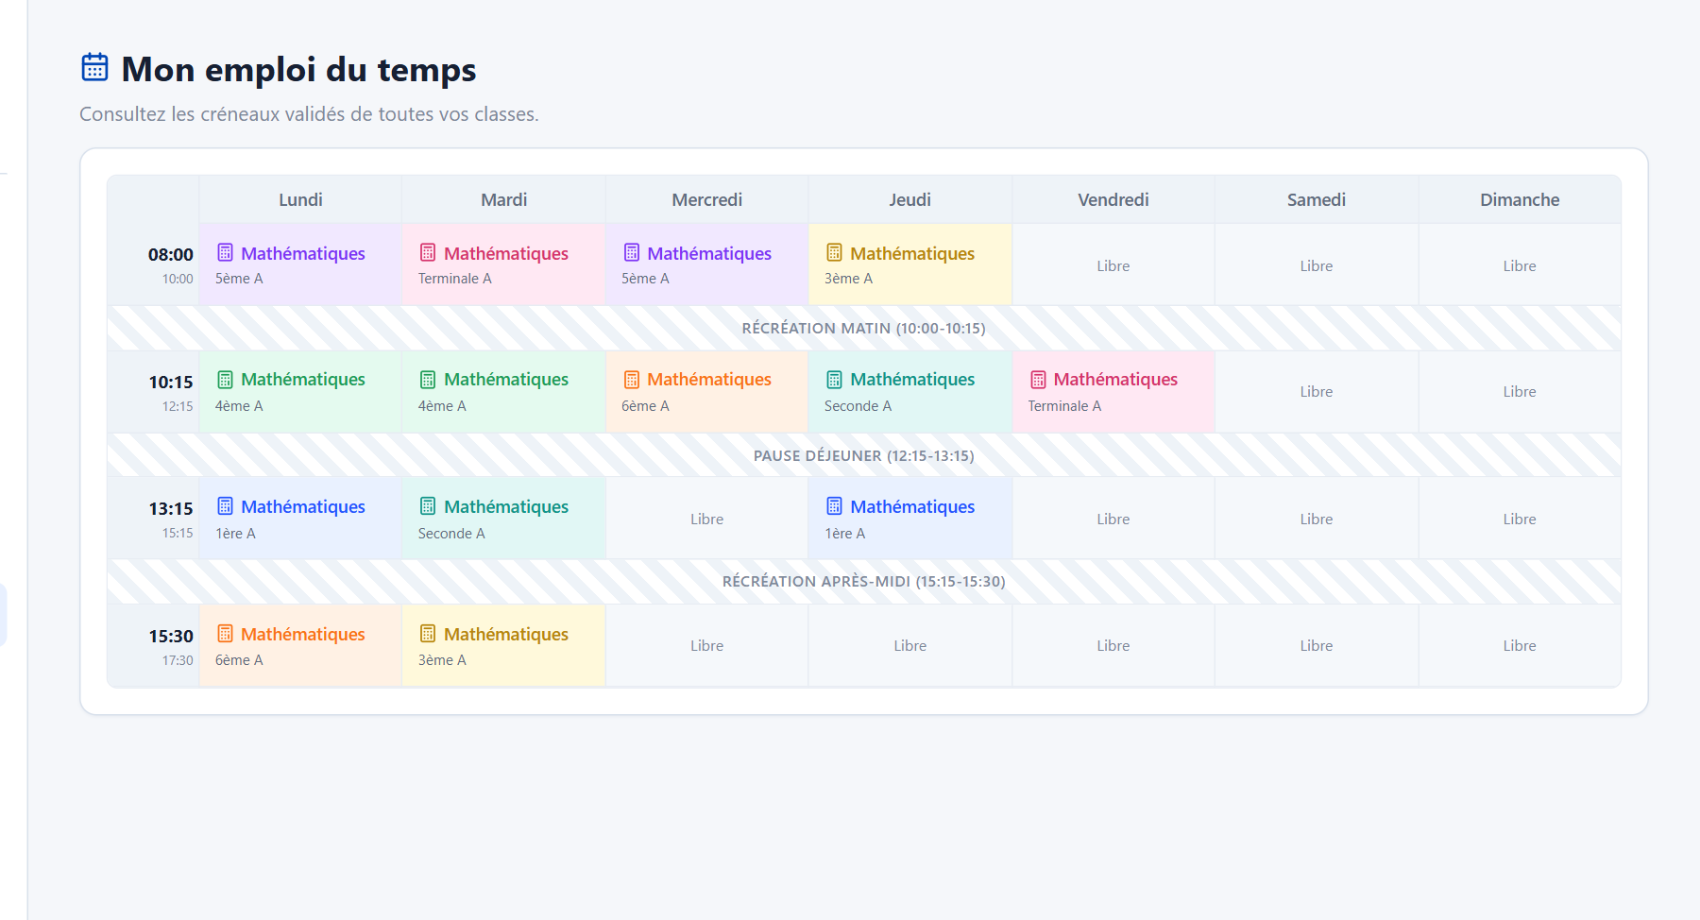
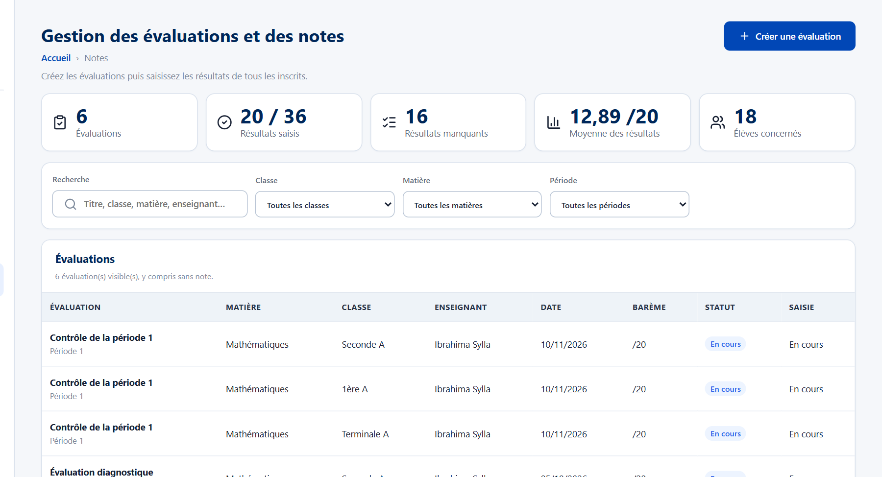
ESPACE ENSEIGNANT
Tout ce dont l'enseignant a besoin
Mon emploi du temps : tous ses cours de la semaine, toutes classes confondues.
Accès à ses classes et à la liste de leurs élèves.
Évaluations et notes : création et saisie pour ses matières.
Demande de correction en cas d'erreur de saisie.
Emploi du temps de l'enseignant
Évaluations de l'enseignant
BlaiseConnect • Présentation des fonctionnalités
17
Notes:
L'enseignant n'a accès qu'à ses classes et à ses matières. Il voit son emploi du temps et gère ses évaluations.

Slide 18
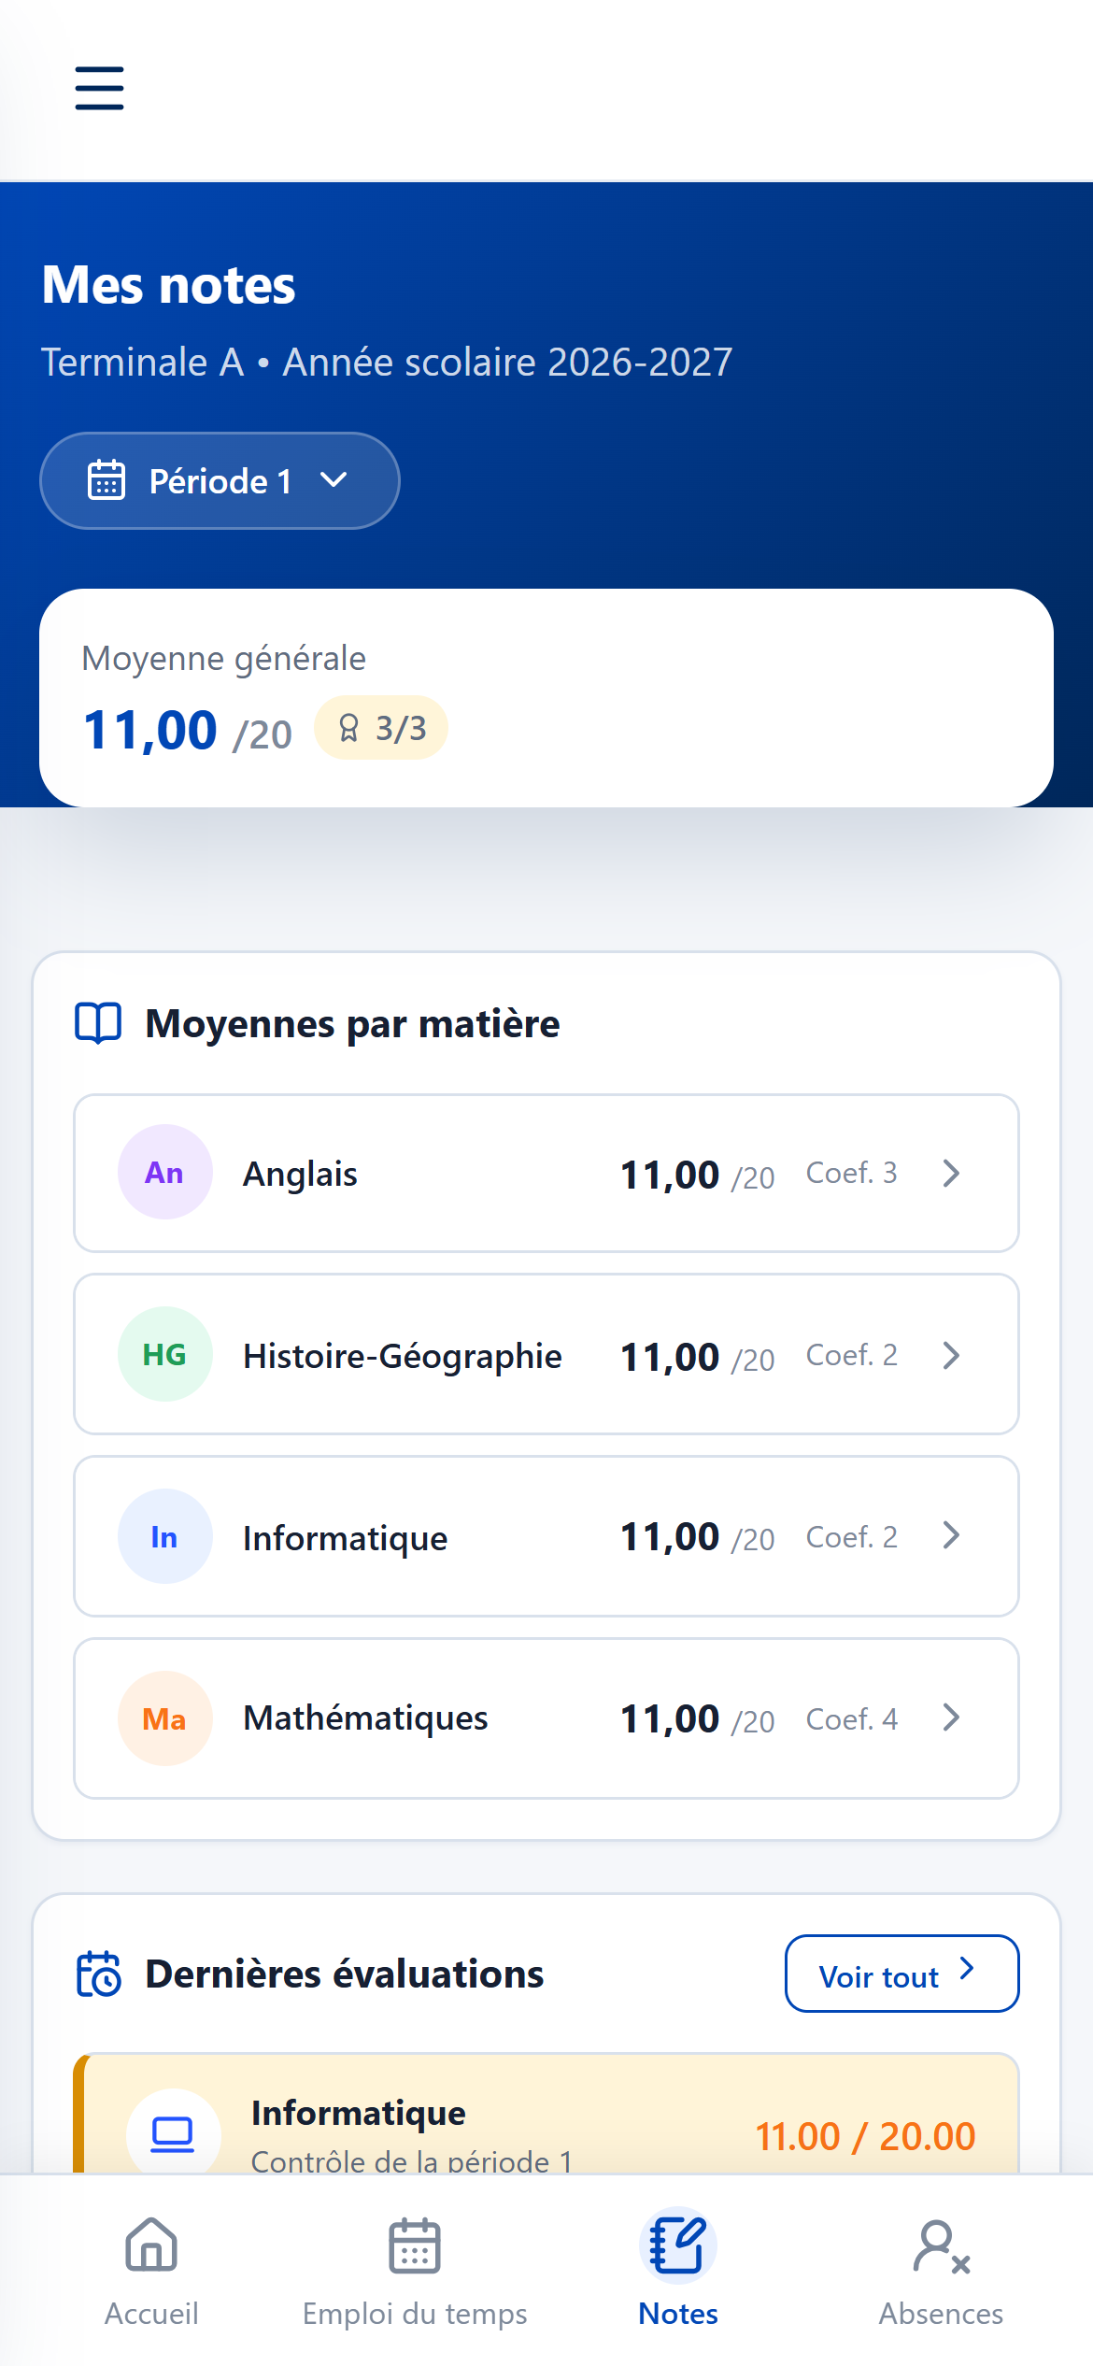
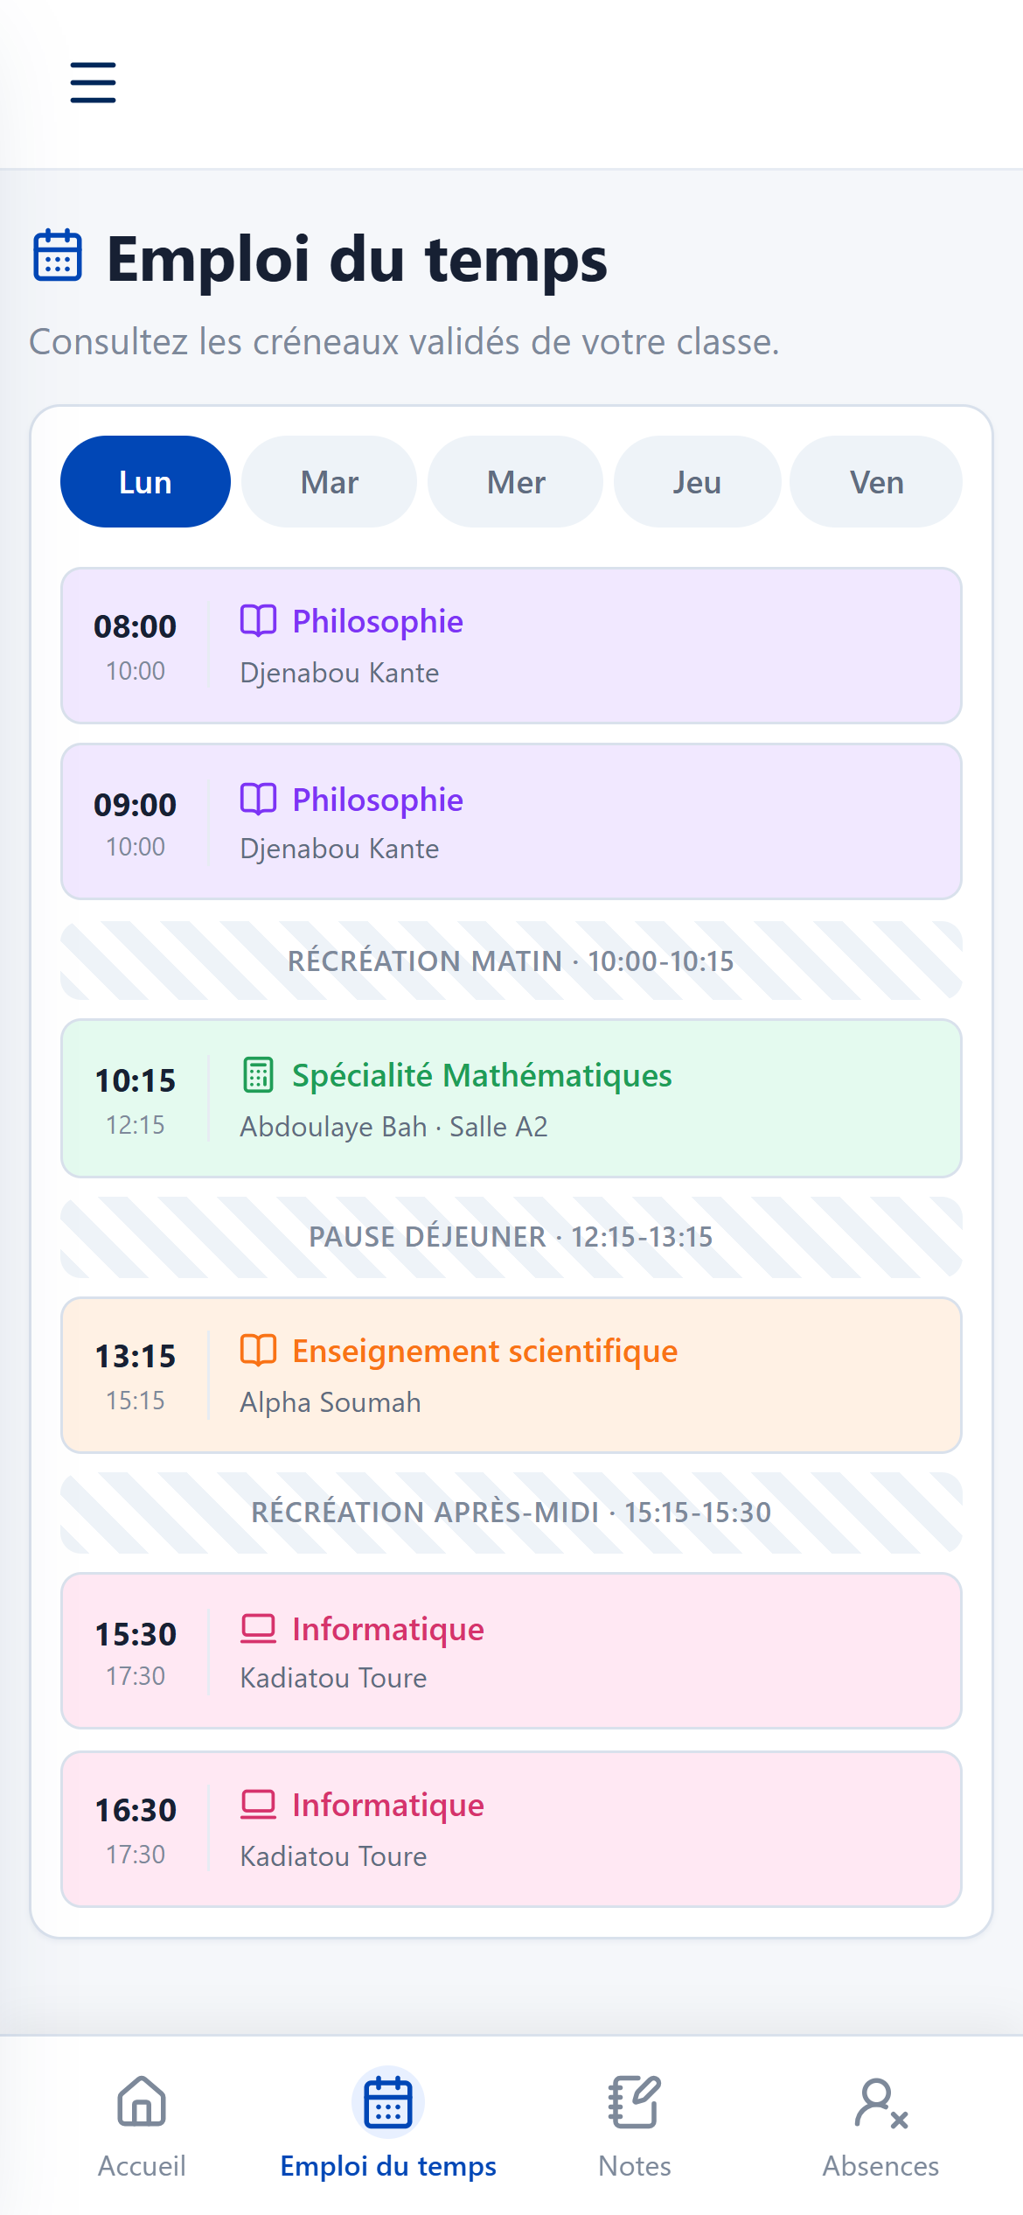
ESPACE ÉLÈVE
Pensé pour le téléphone
Accueil personnalisé avec accès direct aux rubriques.
Mes notes : moyenne générale, moyennes par matière, dernières évaluations.
Mon emploi du temps : un jour à la fois, d'un geste.
Mes absences et mes justificatifs.
Barre de navigation en bas de l'écran, comme une application.
BlaiseConnect • Présentation des fonctionnalités
18
Notes:
Les élèves consultent leurs notes et leur planning depuis leur téléphone. Aucune installation : un simple navigateur.

Slide 19
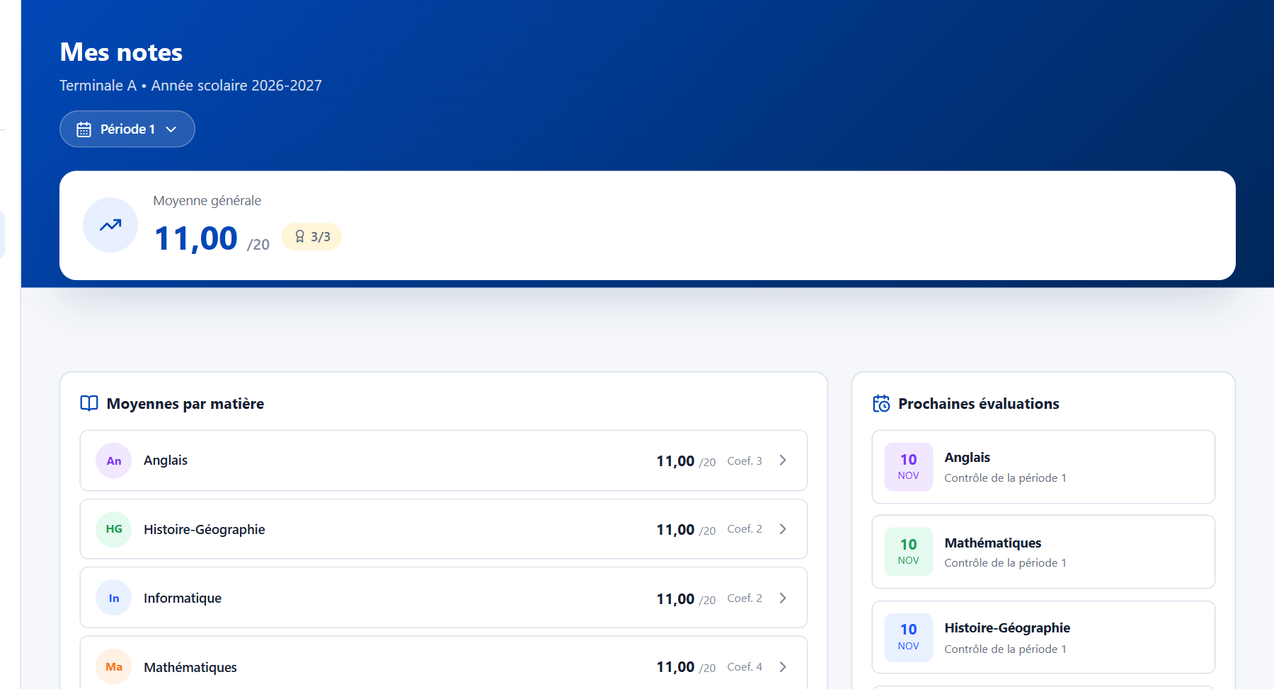
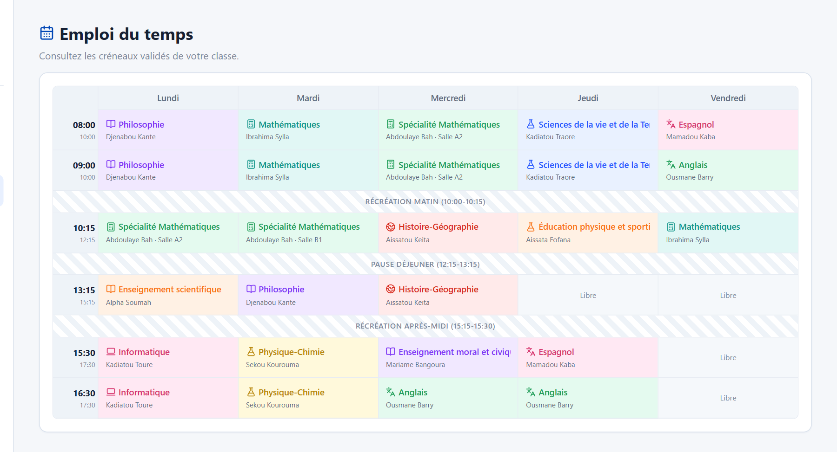
ESPACE ÉLÈVE
Et sur ordinateur
Notes par période avec la tendance par rapport à la période précédente.
Prochaines évaluations annoncées à l'avance.
Grille hebdomadaire avec les matières, enseignants et salles.
Même compte, sur tous les appareils.
Mes notes
Mon emploi du temps
BlaiseConnect • Présentation des fonctionnalités
19
Notes:
Le même espace s'adapte à l'écran : tableau de bord complet sur ordinateur, navigation tactile sur mobile.

Slide 20
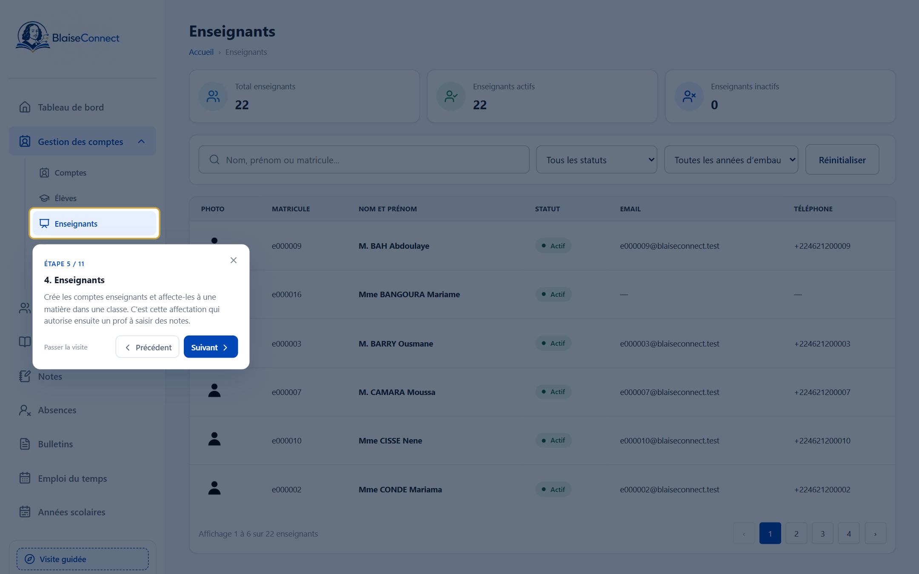
PRISE EN MAIN
Une visite guidée intégrée
11 étapes qui présentent chaque rubrique.
Dans l'ordre logique de mise en place : année, classes, matières, enseignants, élèves, emploi du temps, notes, bulletins.
Relançable à tout moment depuis le menu.
Fonctionne sur téléphone comme sur ordinateur.
BlaiseConnect • Présentation des fonctionnalités
20
Notes:
À la première prise en main, l'administrateur peut lancer une visite guidée : chaque étape met en évidence la rubrique et explique à quoi elle sert.

Slide 21
CONFIANCE
Sécurité et protection des données
Accès par rôle
Mots de passe protégés
Sessions sécurisées
Protection du navigateur
Chacun voit et modifie uniquement ce que son rôle autorise.
Hachage robuste, jamais de mot de passe en clair.
Cookie protégé, expiration automatique, verrouillage après échecs.
En-têtes de sécurité HTTP et origines autorisées.
Bulletins figés
Corrections tracées
Intégrité des données
Cadre RGPD
Un bulletin validé ne peut plus être modifié.
Chaque correction de note ou d'absence garde son auteur et son motif.
Les règles sont contrôlées par la base de données elle-même.
Contrat de sous-traitance, hébergement en Union européenne (prévu).
BlaiseConnect • Présentation des fonctionnalités
21
Notes:
La sécurité repose sur plusieurs couches. Pour les données d'élèves (mineurs), un contrat de sous-traitance RGPD est signé avec chaque école.

Slide 22
ÉVOLUTIONS
Feuille de route indicative
Plusieurs établissements
Espace familles
Appréciations
Données strictement séparées entre écoles, avec la personnalisation propre à chacune.
Comptes des responsables légaux pour suivre notes, absences et bulletins.
Saisie des appréciations par les enseignants pour enrichir les bulletins.
Bulletins PDF
Export des données
Notifications
Mise en page finale et personnalisable aux couleurs de l'école.
Récupération complète des données d'une école à tout moment.
Alertes pour les absences, les nouvelles notes et les publications.
Ces évolutions sont indicatives et leur calendrier dépend des priorités validées avec les établissements.
BlaiseConnect • Présentation des fonctionnalités
22
Notes:
Présenter la direction produit. Insister sur le caractère indicatif : les priorités se décident avec les écoles clientes.

Slide 23
DÉMARRER
Mettre en place BlaiseConnect dans votre école
1
2
3
4
5
Cadrage
Configuration
Comptes
Emplois du temps
Prise en main
Échange sur vos besoins, vos niveaux, vos horaires et vos règles.
Année scolaire, périodes de bulletin, horaires, salles, matières.
Classes, enseignants, élèves et responsables rattachés.
Génération automatique, contrôle puis publication.
Visite guidée et accompagnement des équipes.
Après la mise en route : support par e-mail, mises à jour régulières et évolutions décidées avec vous.
BlaiseConnect • Présentation des fonctionnalités
23
Notes:
Proposition de déroulé. Les durées et les modalités commerciales sont à définir avec chaque établissement.

Slide 24
Merci de votre attention
Voyons ensemble comment BlaiseConnect peut simplifier la vie de votre établissement.
Contact
[Prénom NOM] • [adresse e-mail] • [téléphone]
[site web]
Notes:
Compléter les coordonnées de contact avant la présentation.

